Slide 1
Encuentro de Organización y Funcionamiento de los Consejos como Instancias de Participación y Gestión del Territorio, en el Marco de los Procesos de Planificación
Antigua Guatemala
26-28 de junio 2013 A.D.

Slide 2
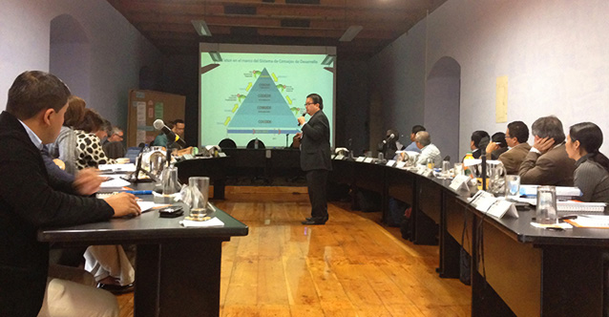

Slide 3
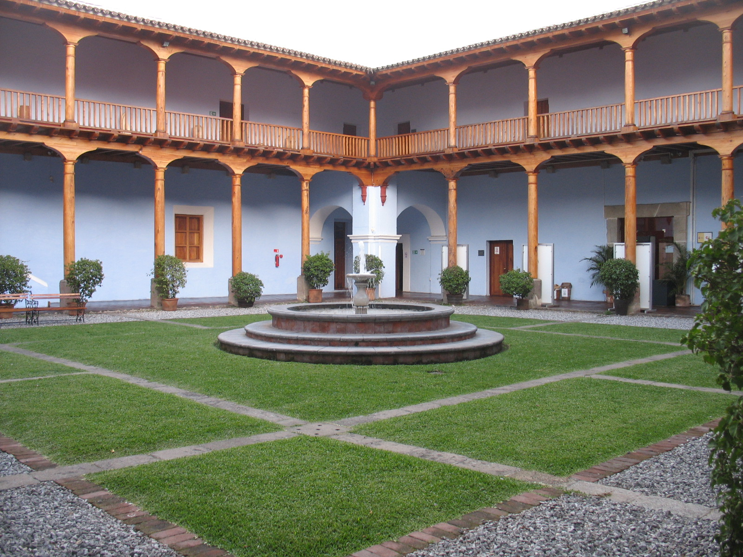
En Centro de Formación de la Cooperación Española en la ciudad de La Antigua Guatemala.

Slide 4
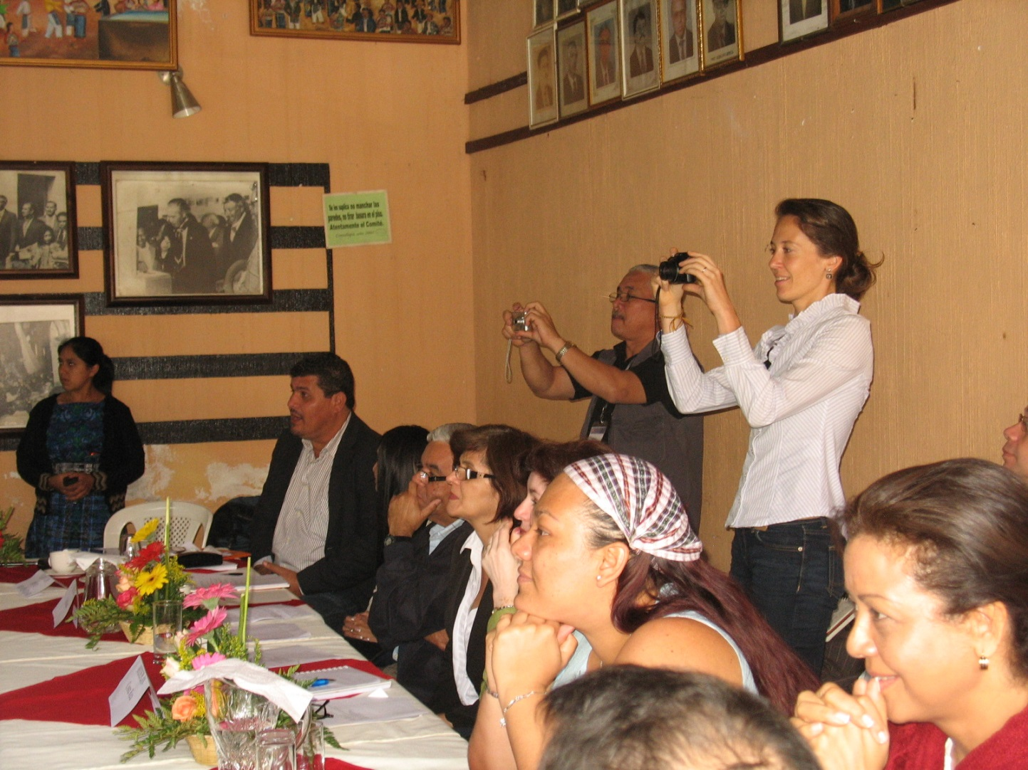
Organización:
Programa para la Cohesión Social en América Latina (EUROSOCIAL)

Slide 5
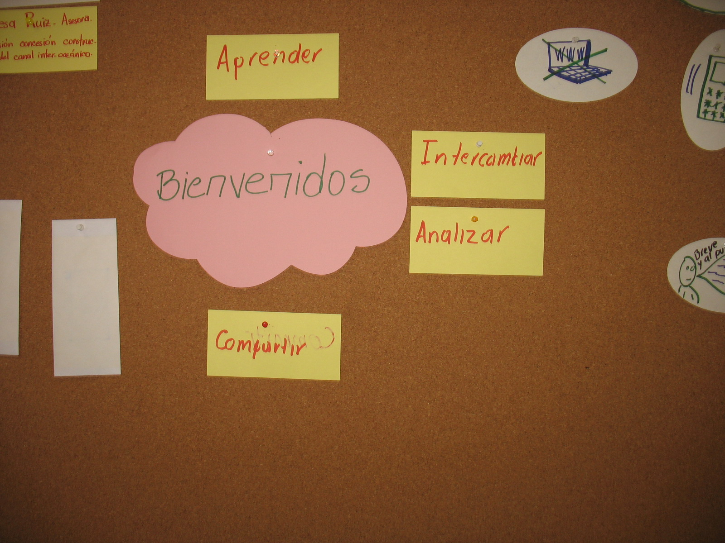
Objetivos

Slide 6
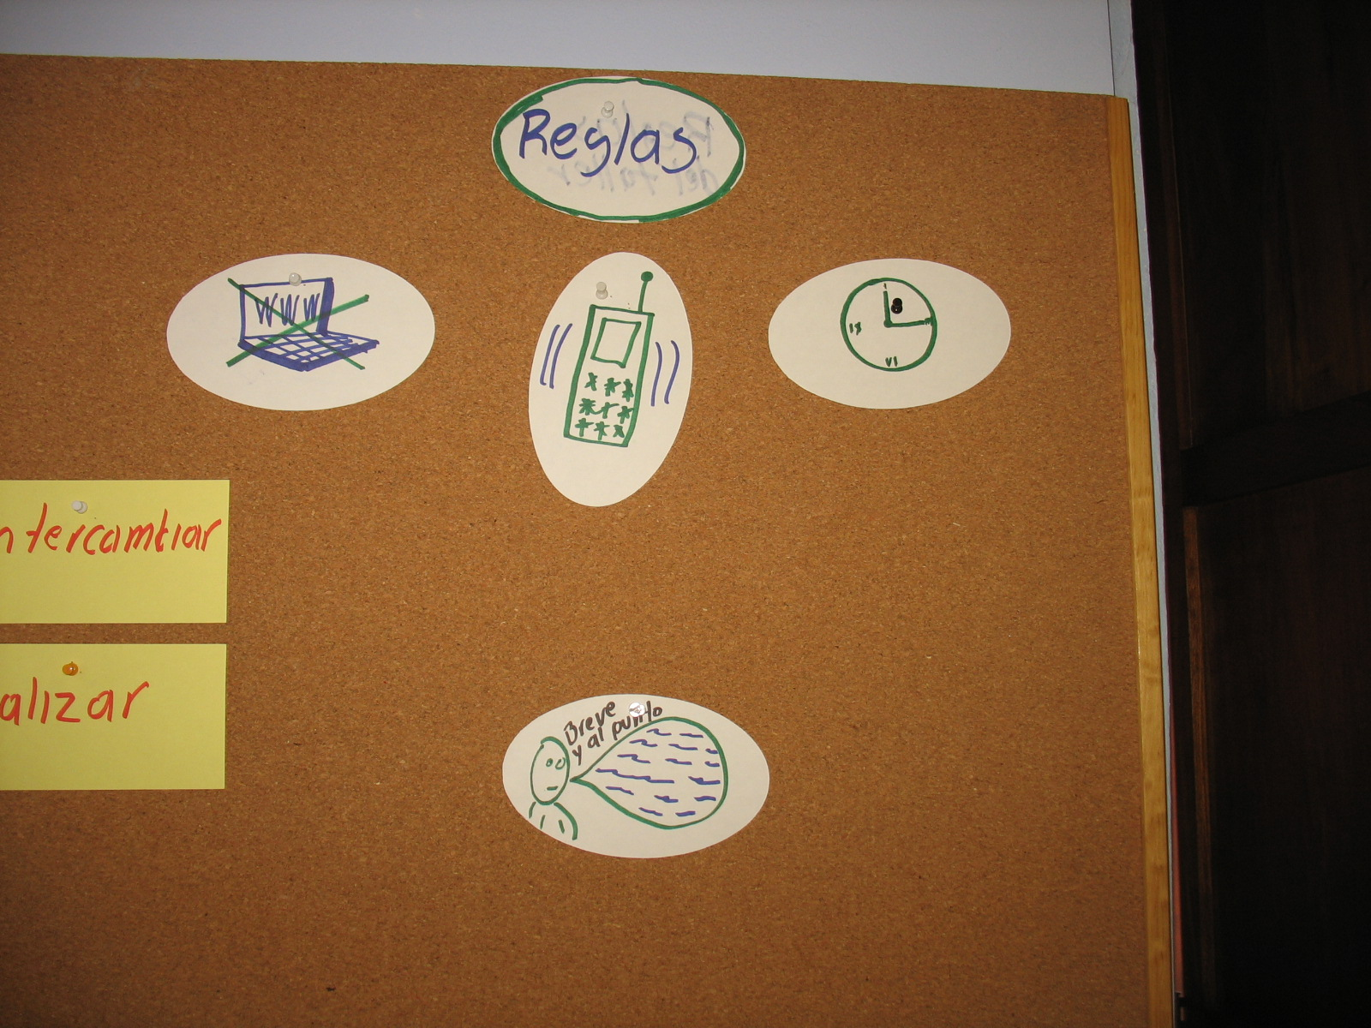
Reglas

Slide 7
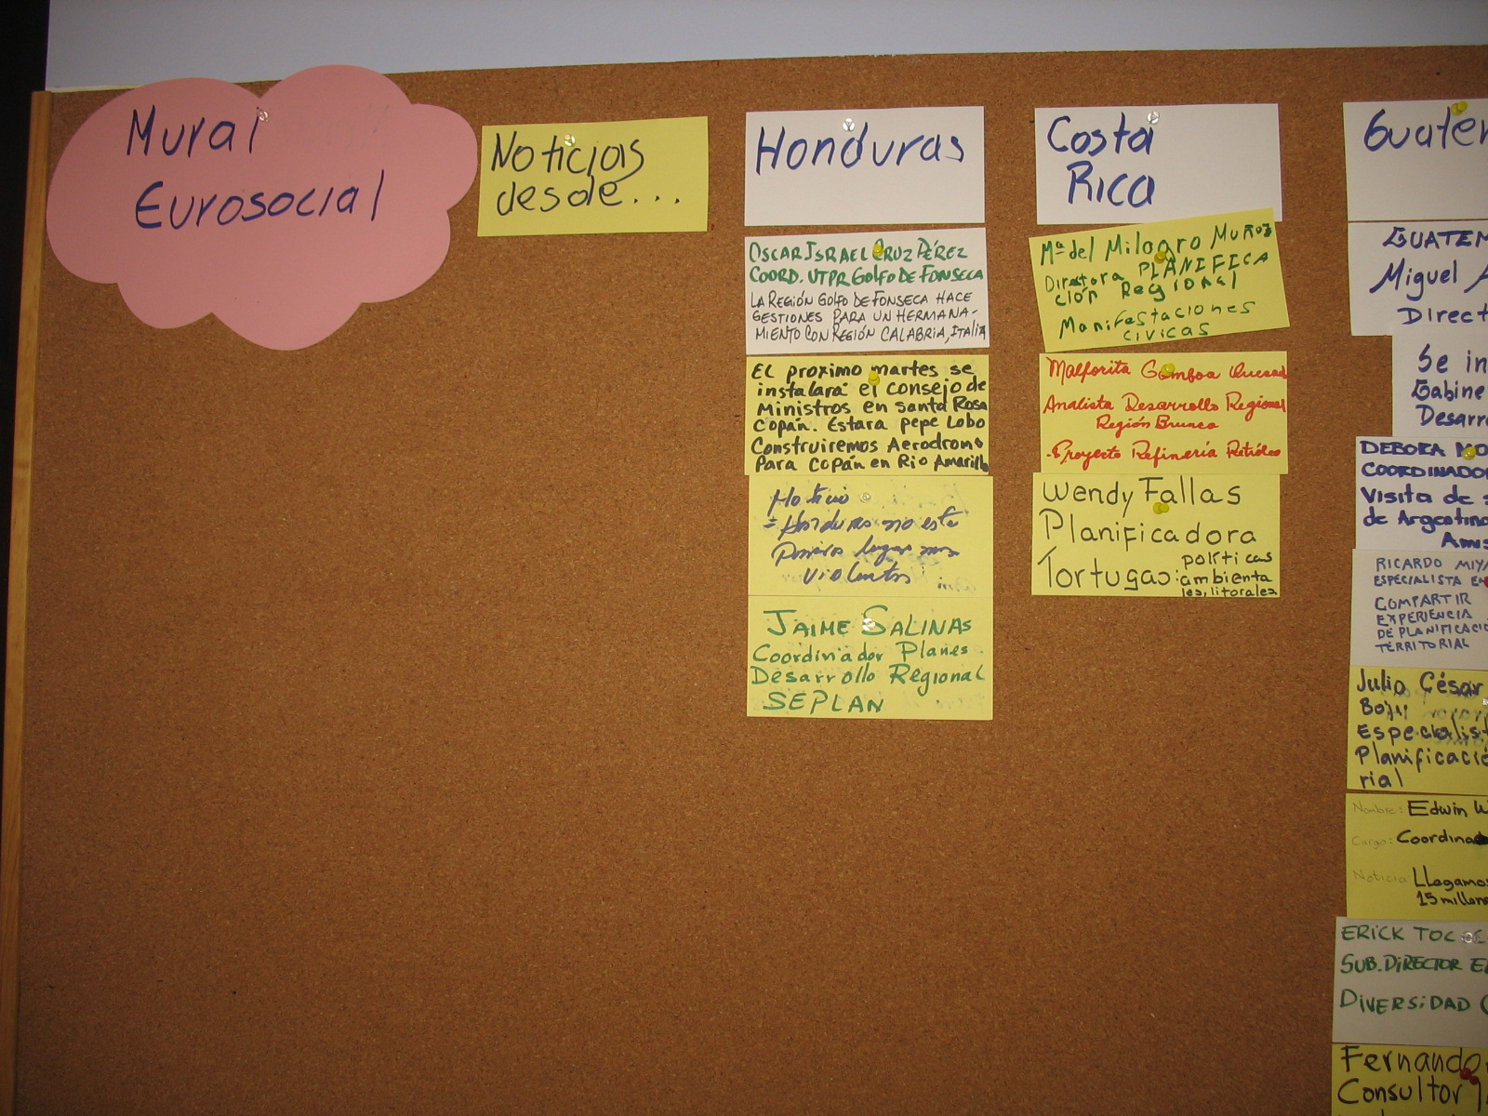
Aportes

Slide 8
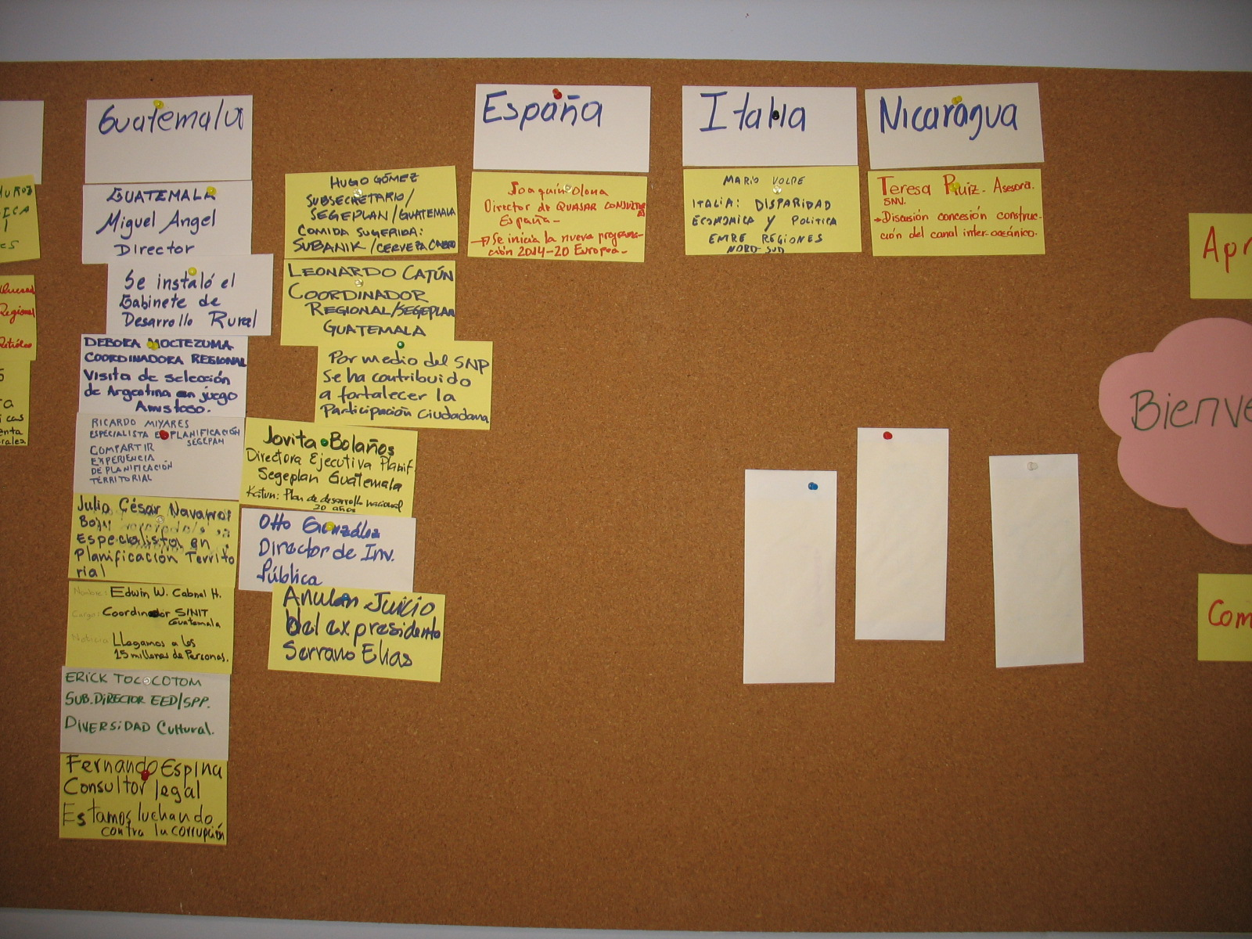
Más aportes

Slide 9
Expectativas:
El evento pretende un intercambio de experiencias que puedan servir para vitalizar la planificación del desarrollo territorial

Slide 10
Más expectativas:
También determinar las estrategias que viabilicen la sostenibilidad y fortalecimiento de la gestión desde el territorio

Slide 11
¿Que es Red de América Latina y el Caribe de Planificación (REDEPLAN)?
Un mecanismo de encuentro, diálogo y cooperación horizontal entre los países de la región.

Slide 12
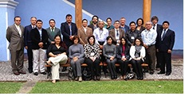
Participantes

Slide 13
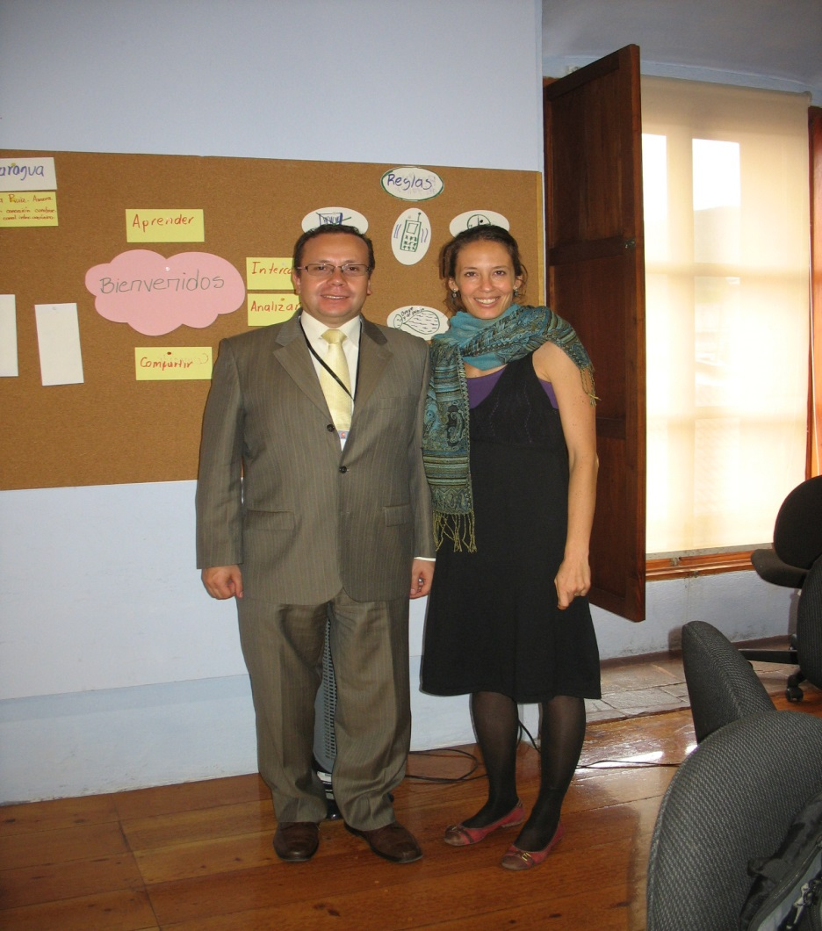
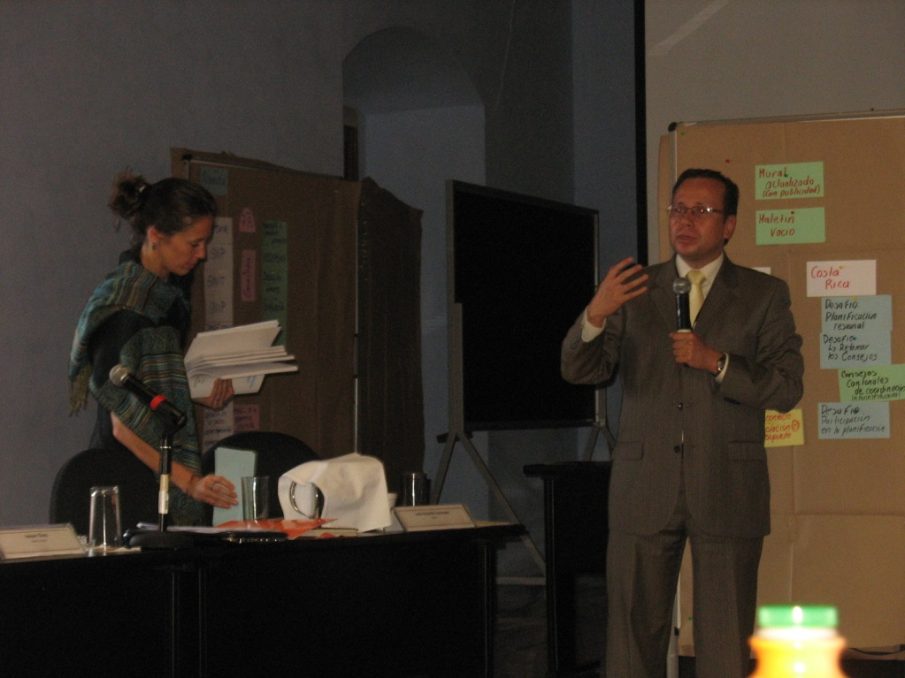
Moderadores

Slide 14
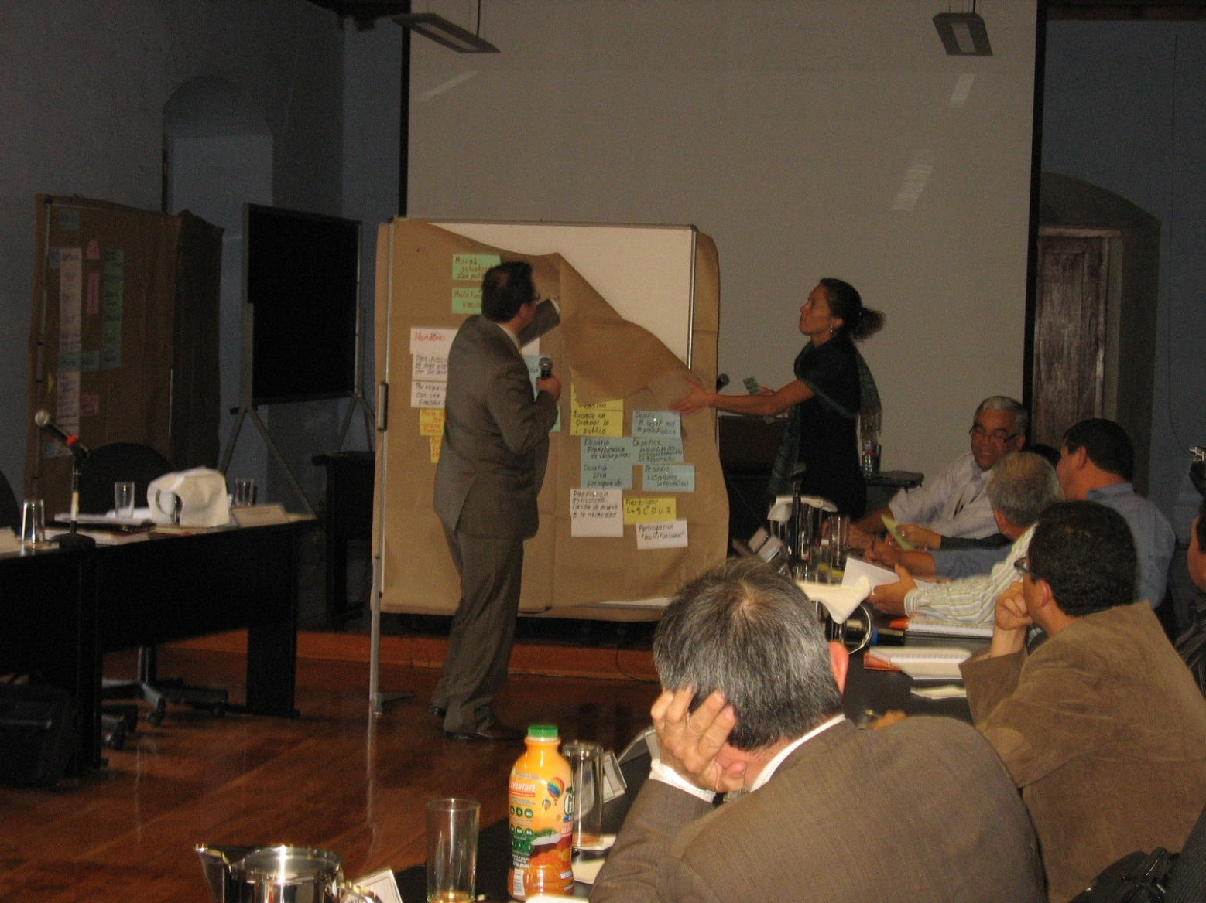
¿Moderadores?

Slide 15
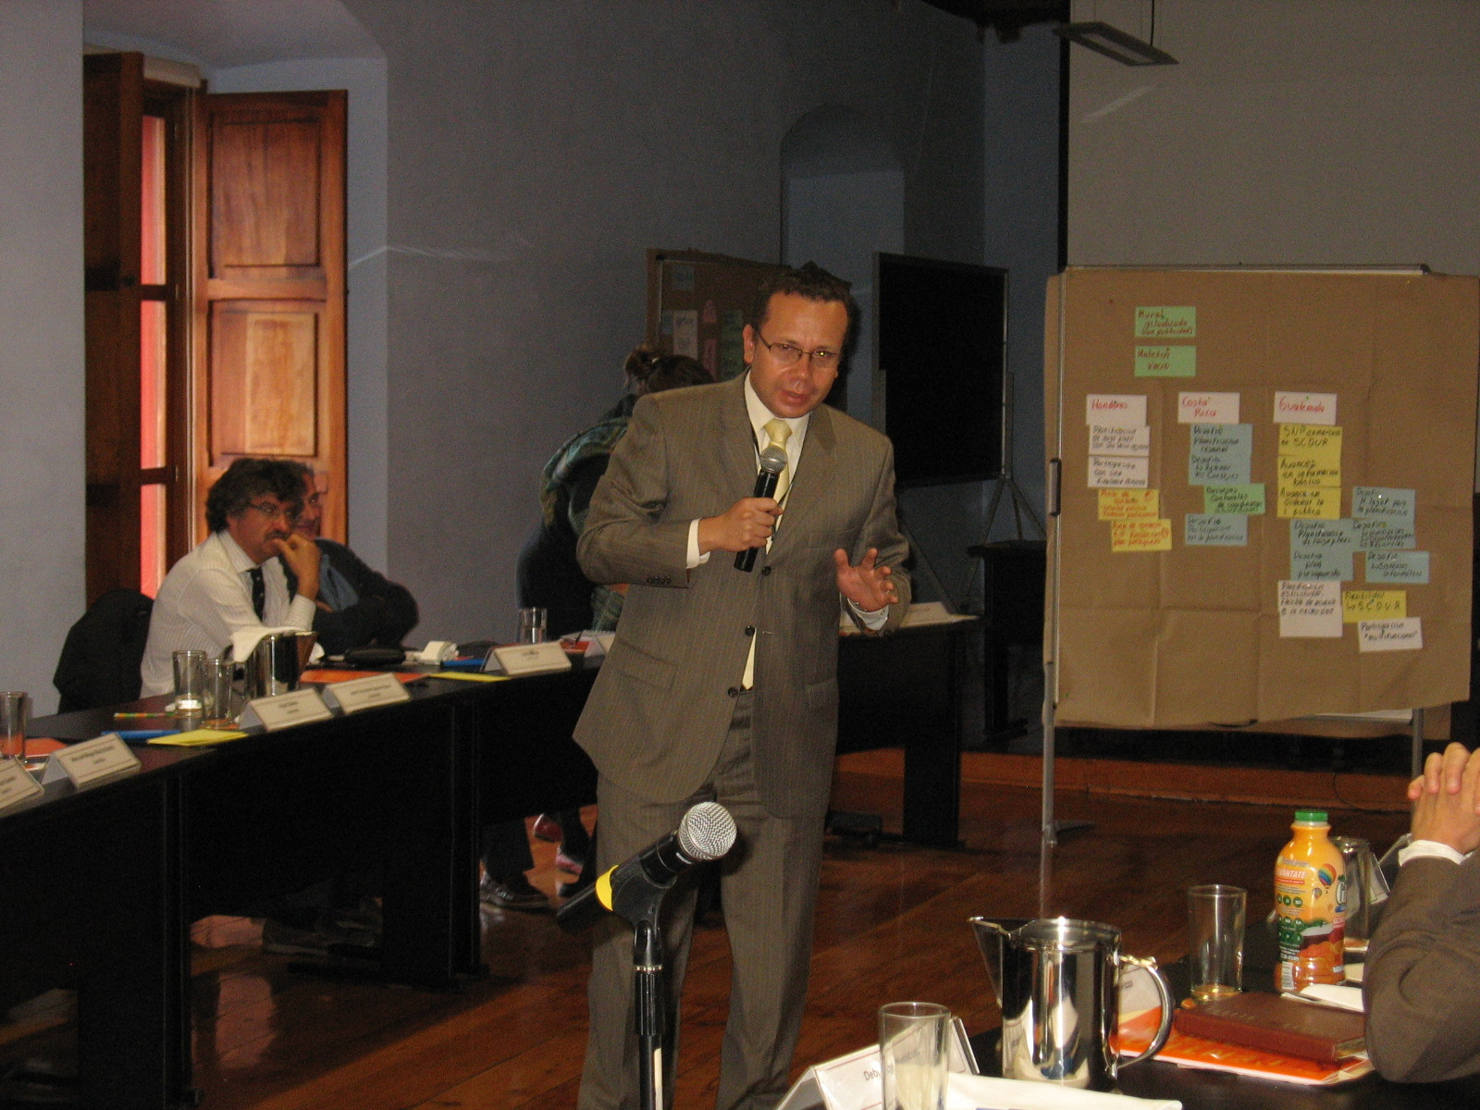
¡Moderadores!

Slide 16
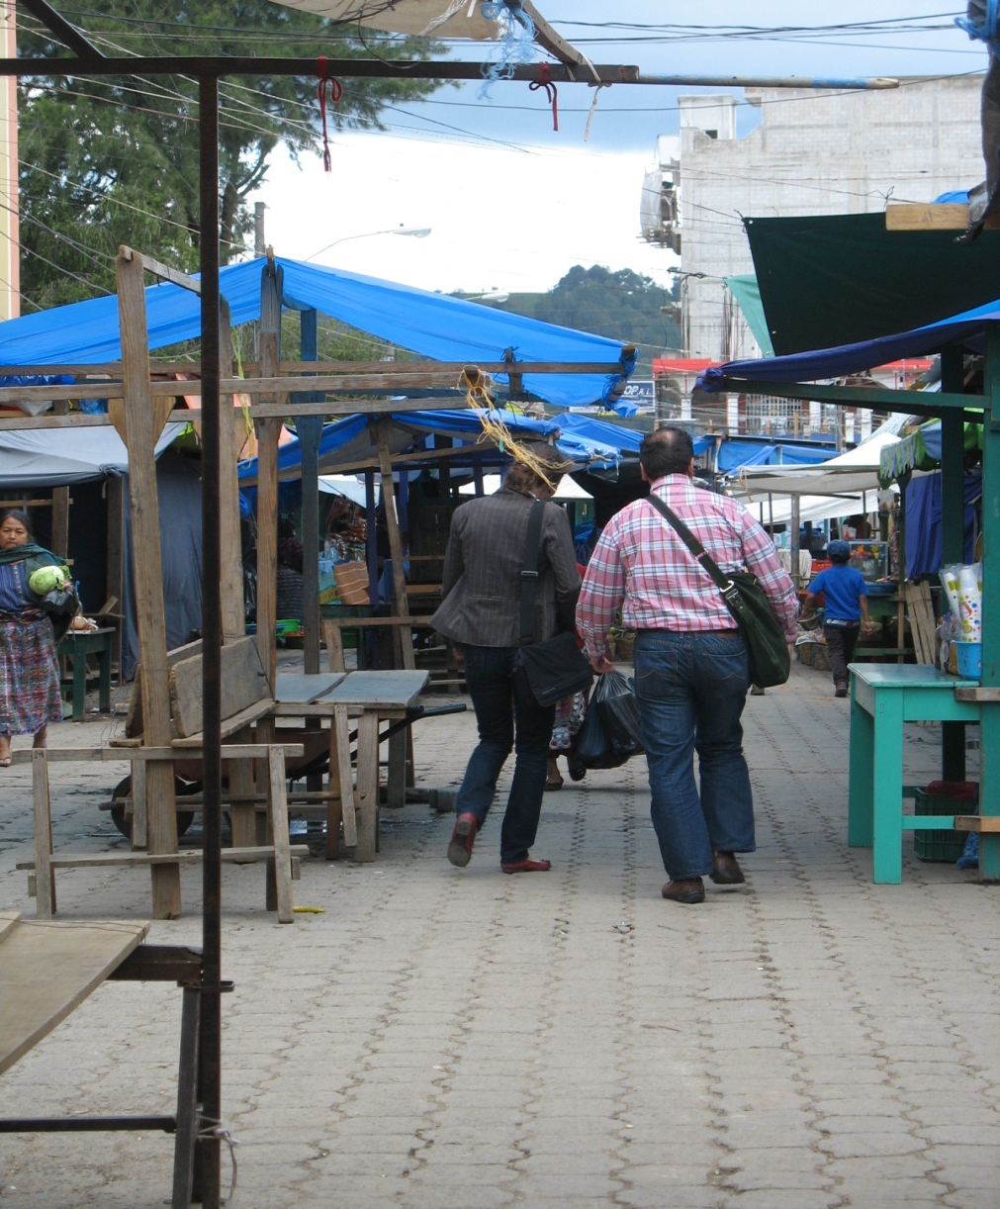
Moderadores………….

Slide 17
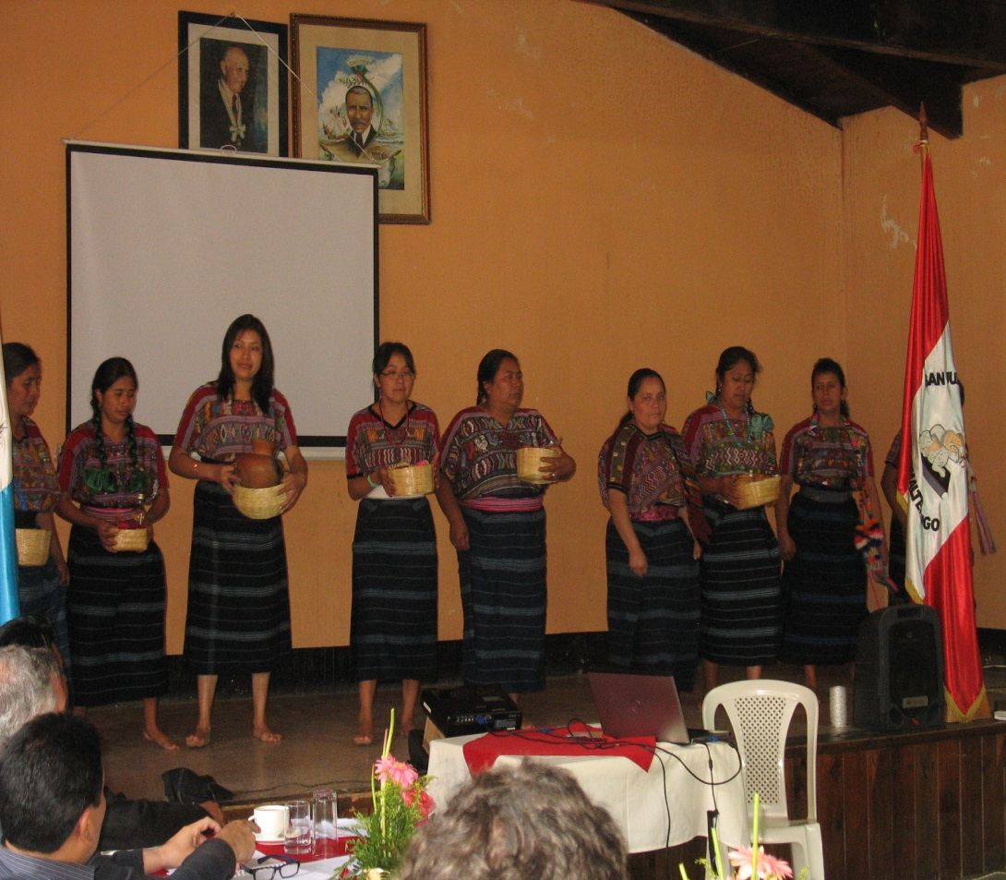
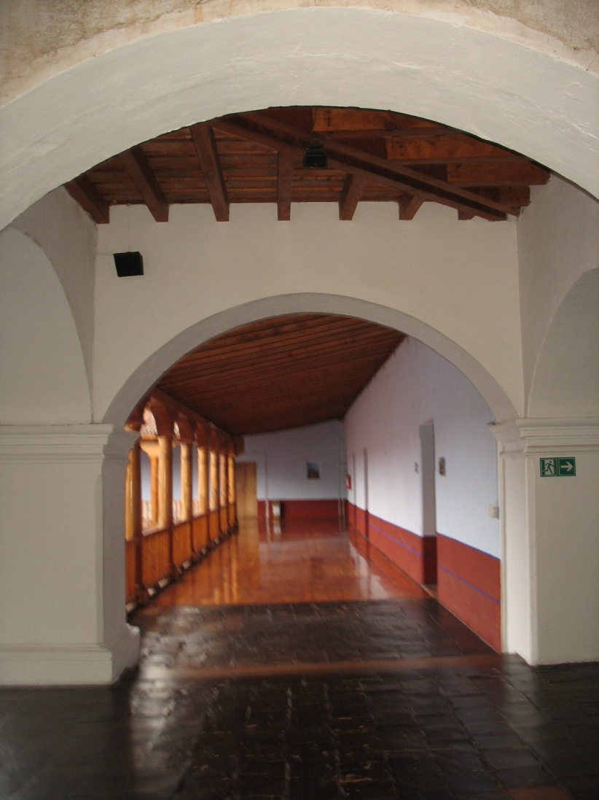
Guatemala: Sede para el desarrollo del evento.

Slide 18
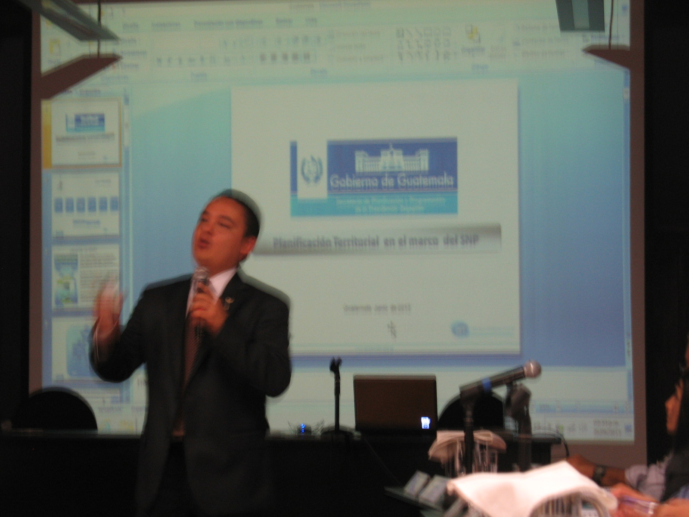
La Secretaría de Planificación y Programación de la Presidencia -SEGEPLAN- es coorganizadora del encuentro

Slide 19
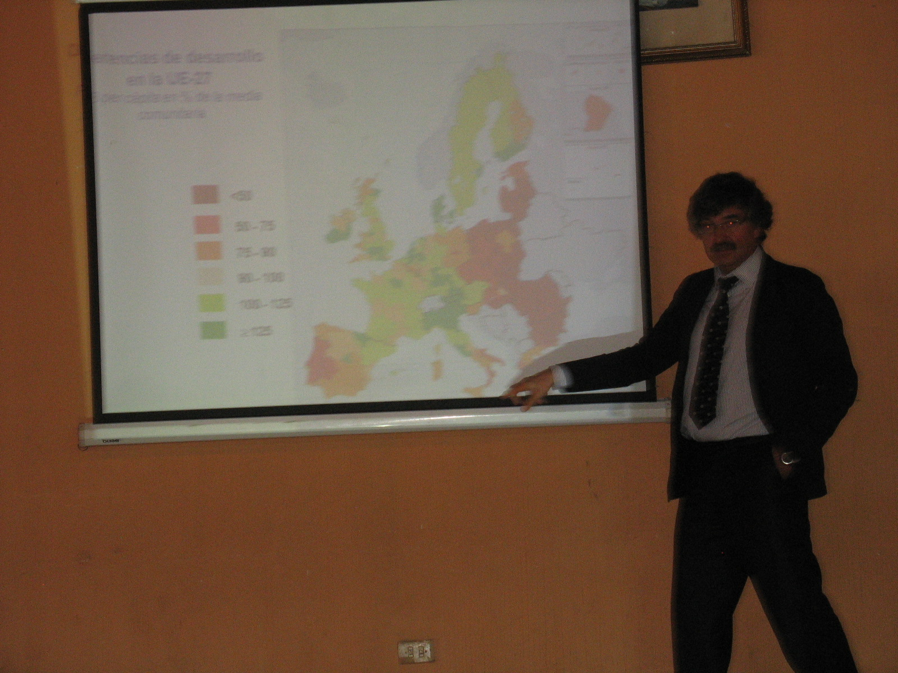
La nueva Europa

Slide 20
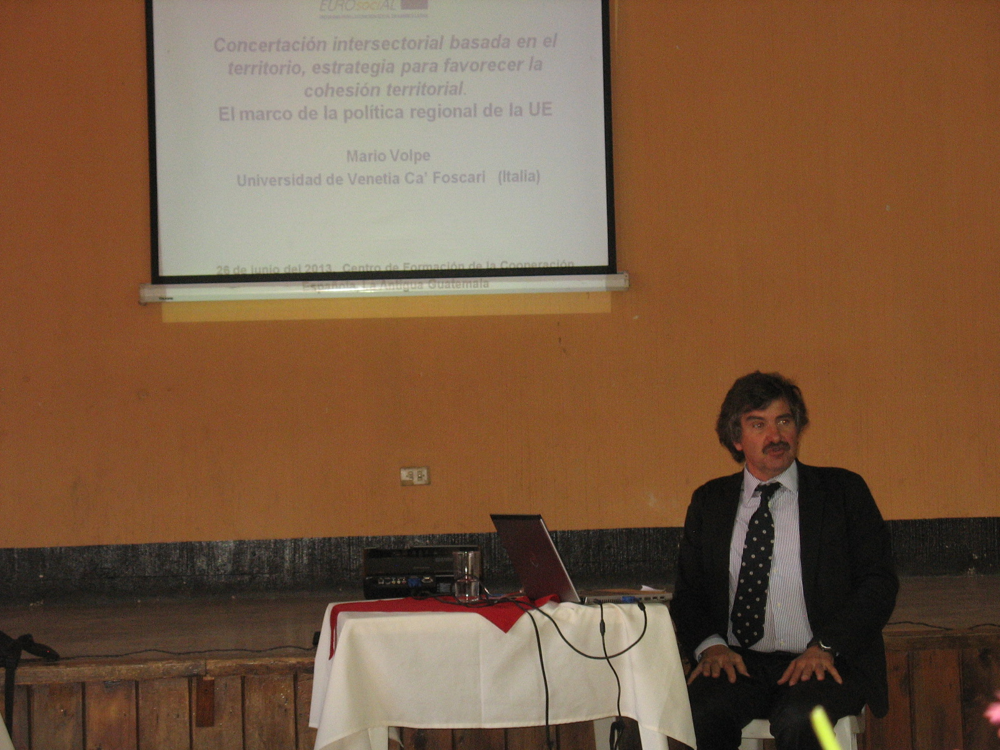
Europa explica

Slide 21
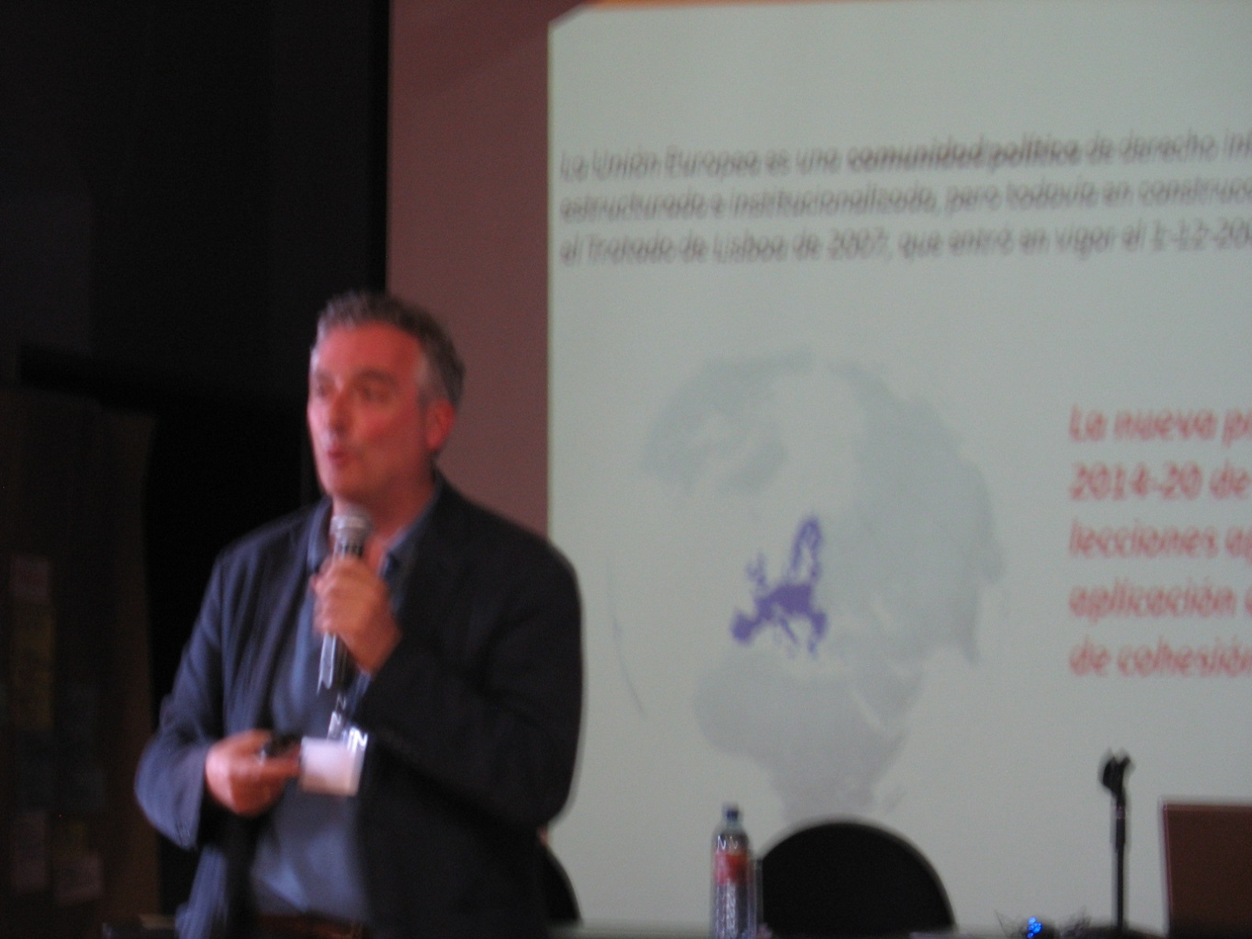
Europa propone

Slide 22
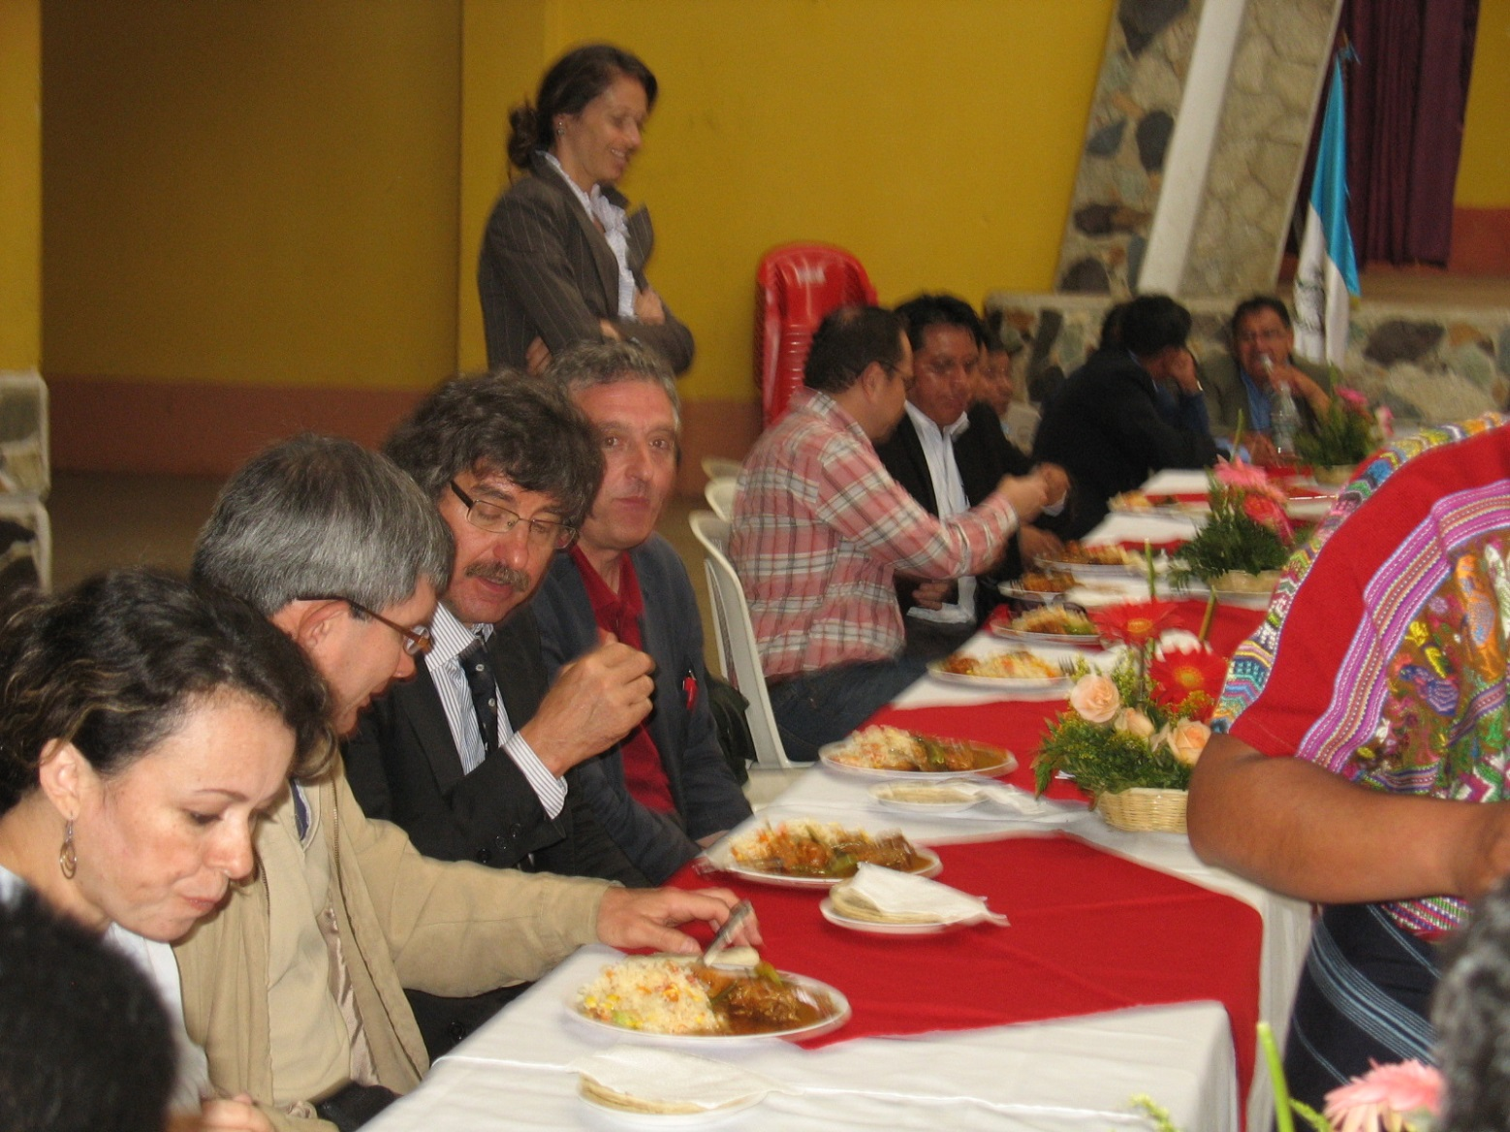
Europa orienta

Slide 23
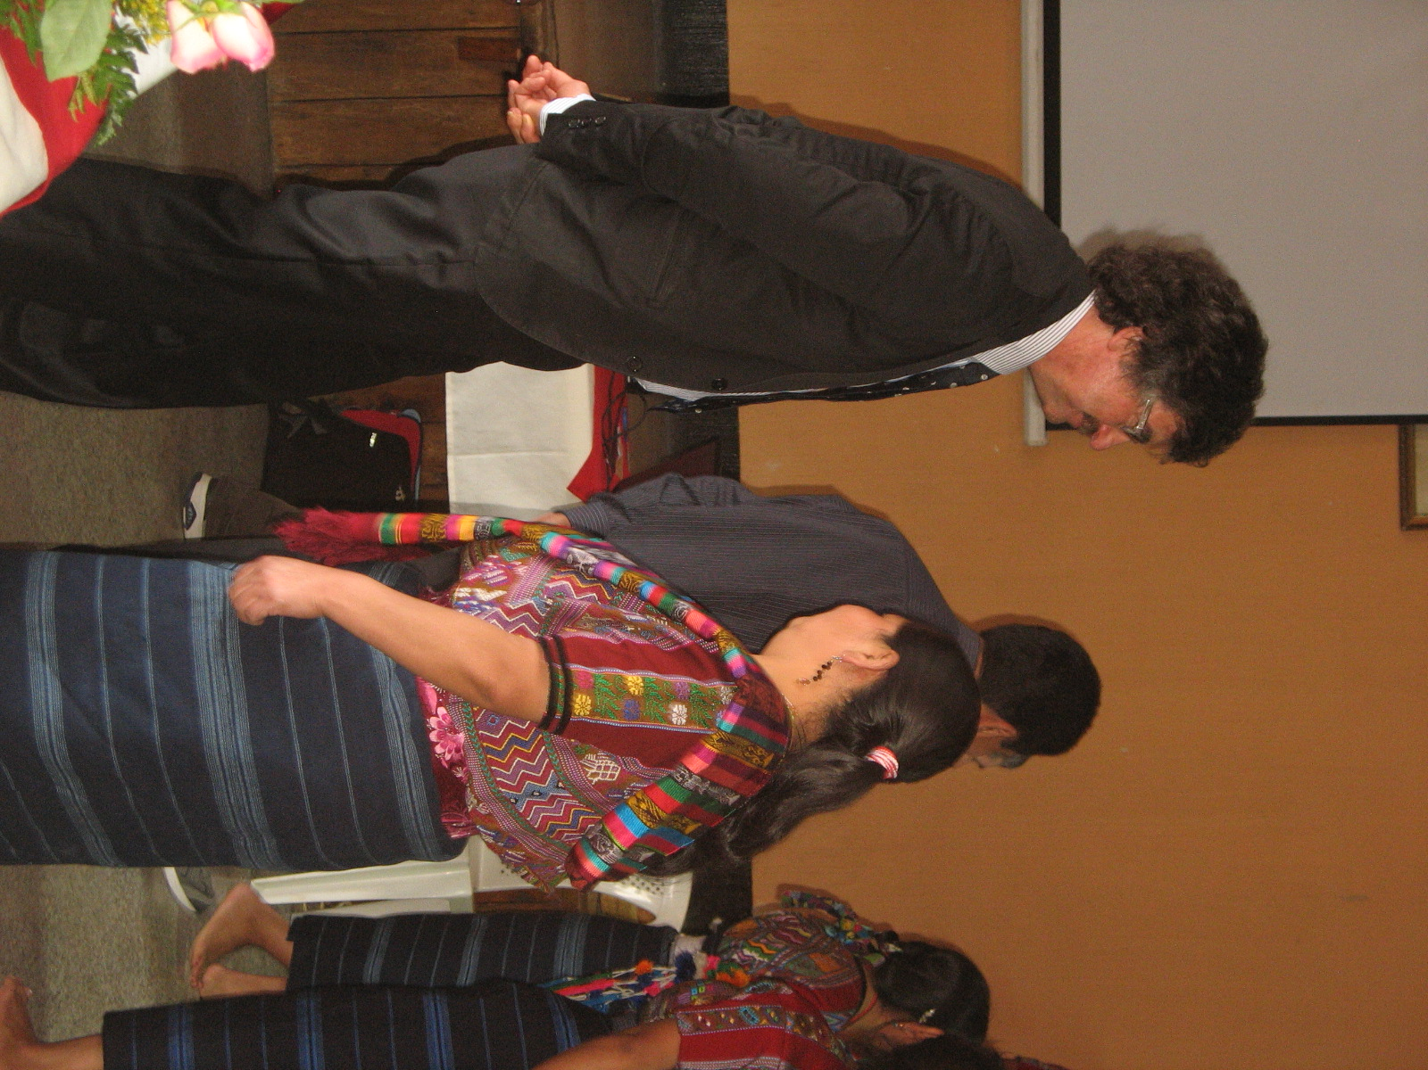
Europa se adapta

Slide 24
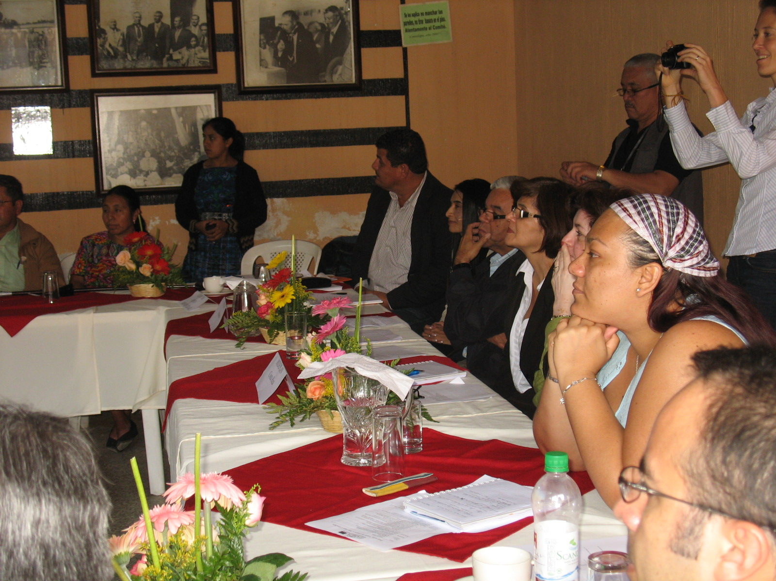
Ministerio de Planificación Nacional y Política Económica (MIDEPLAN), de Costa Rica;

Slide 25
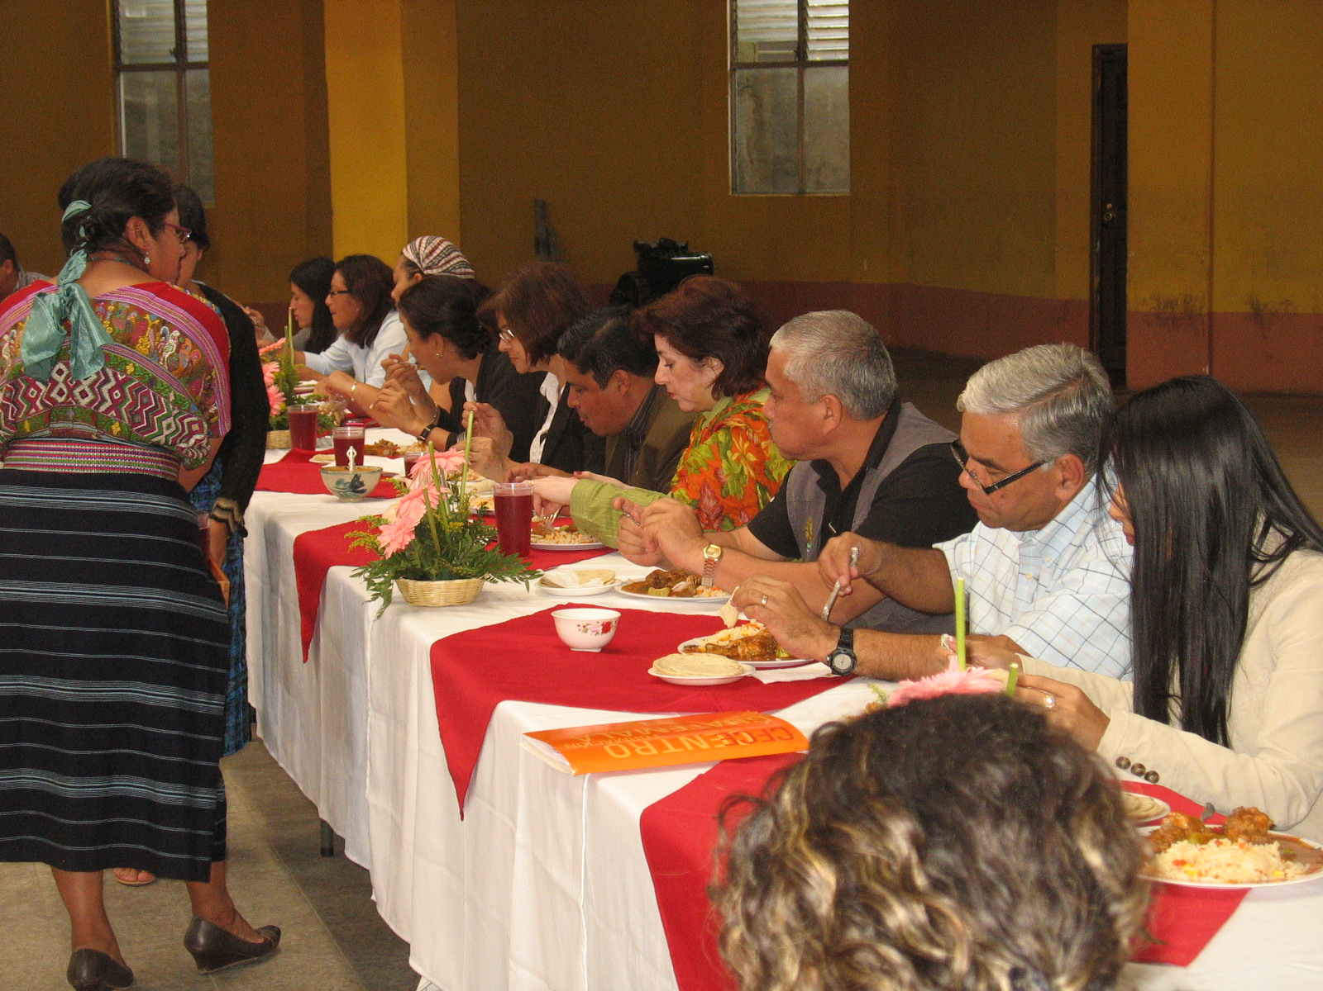
la Secretaría Técnica de Planificación y Cooperación Externa (SEPLAN) de Honduras

Slide 26
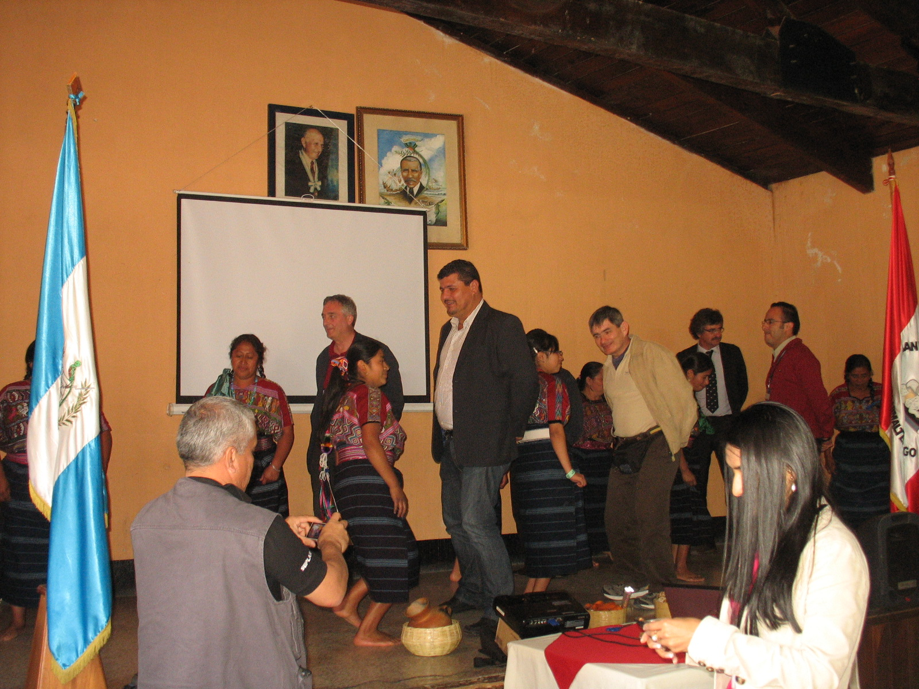

Slide 27
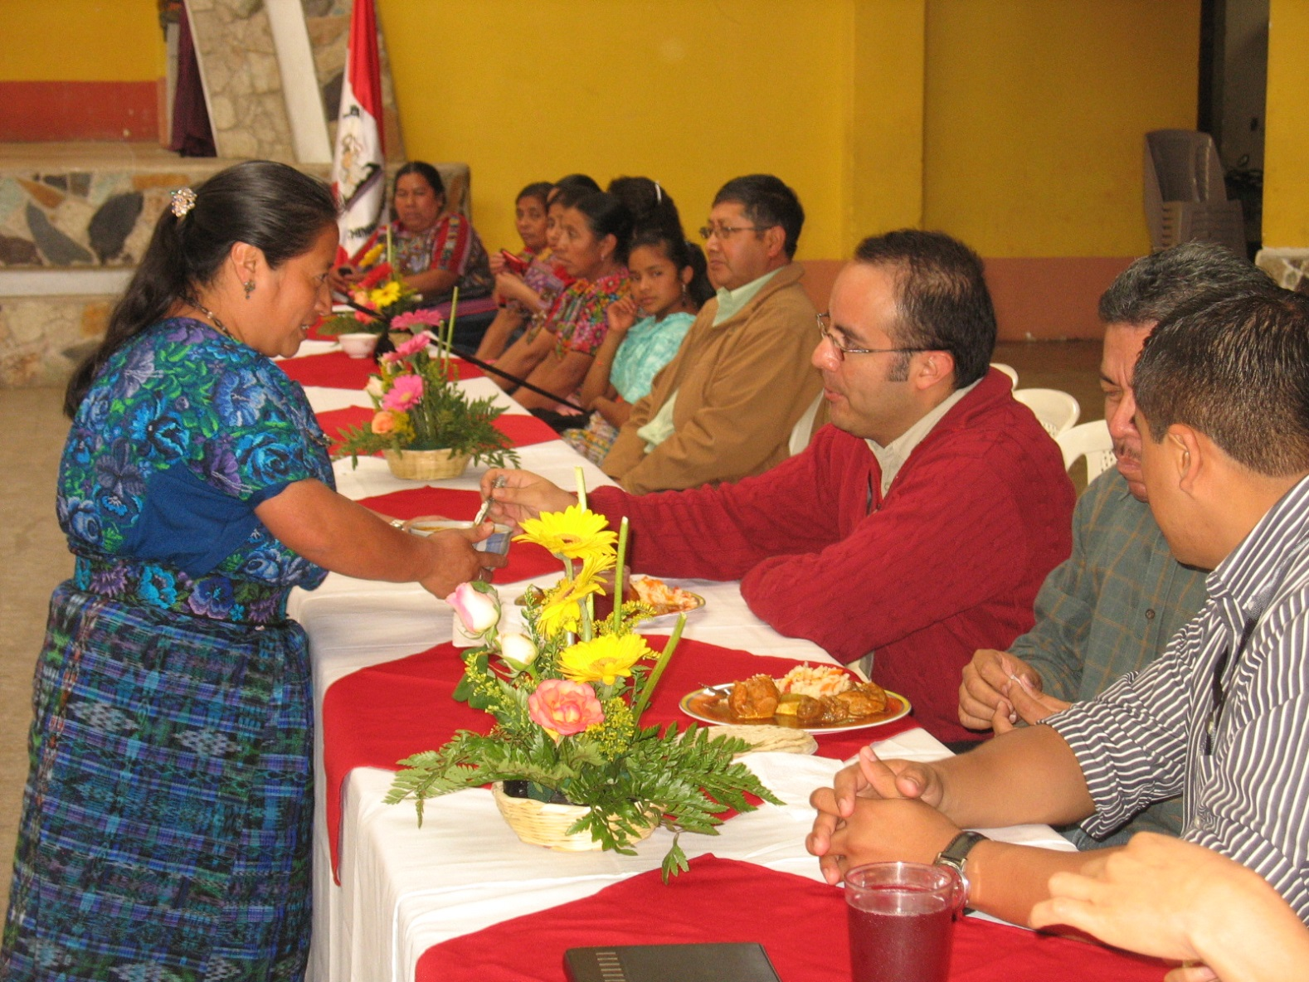
Las Subsecretarías de Inversión Pública, Políticas Públicas y de Planificación y Ordenamiento Territorial, de SEGEPLAN.

Slide 28
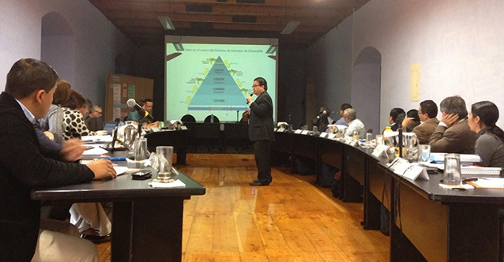
Arq. Hugo Gómez presenta el Katun 2032

Slide 29
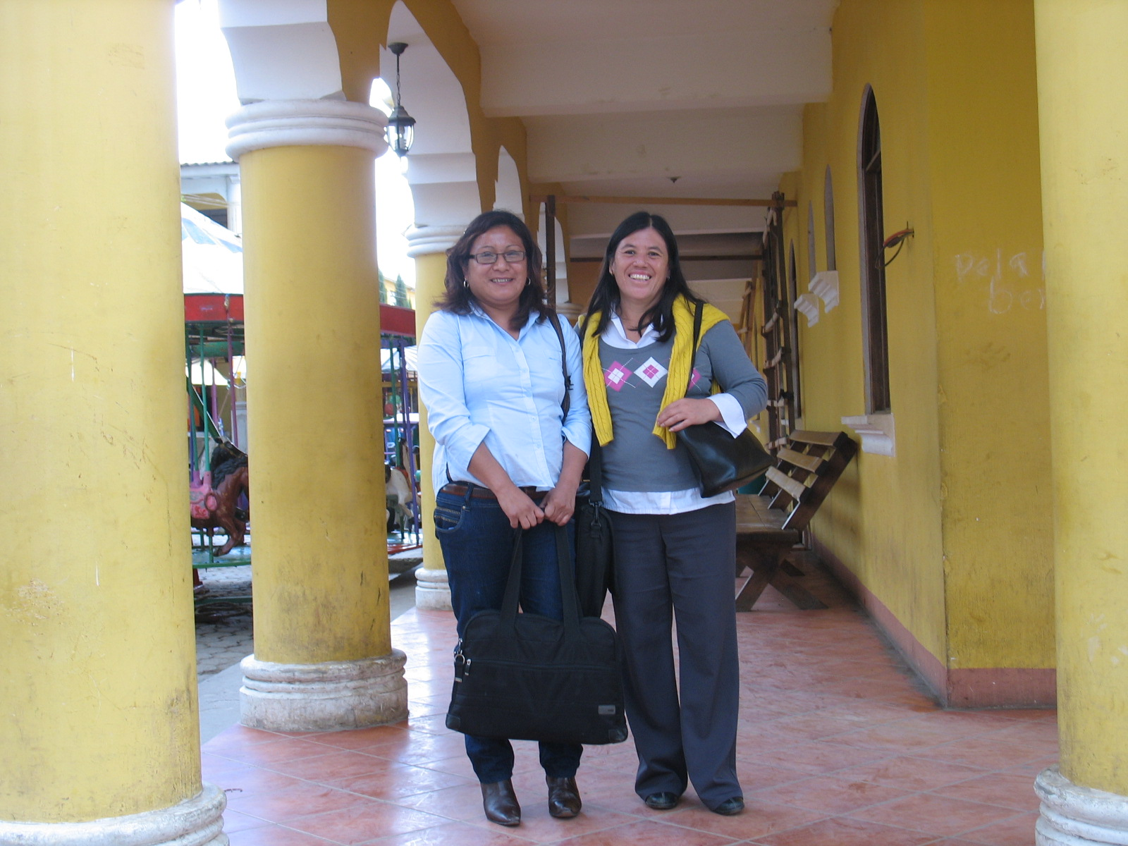

Slide 30
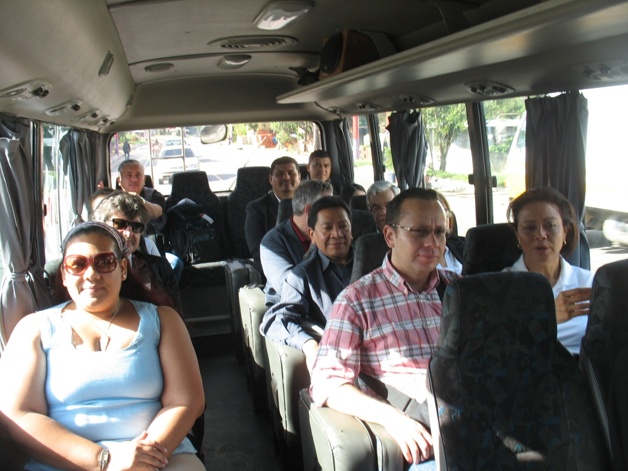
Cita con el destino

Slide 31
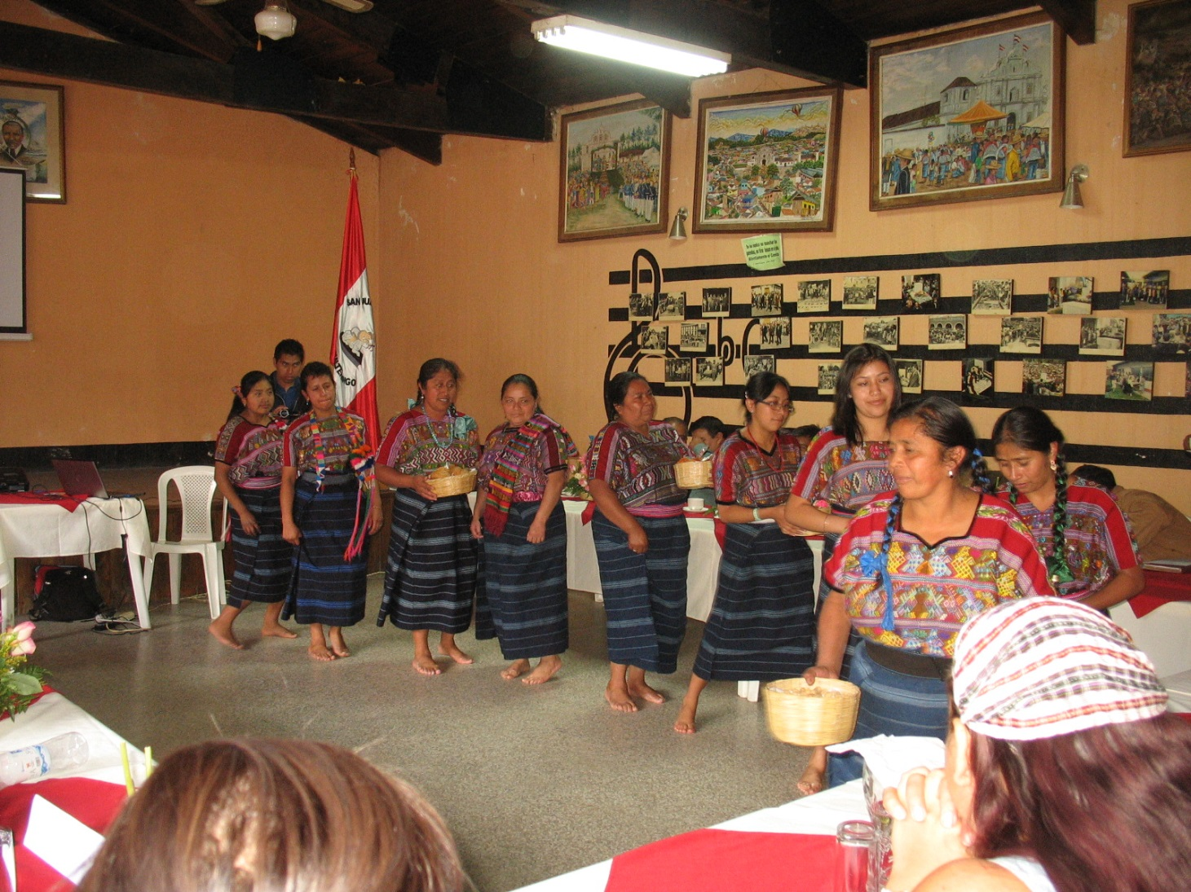
La Visita: Comalapa

Slide 32
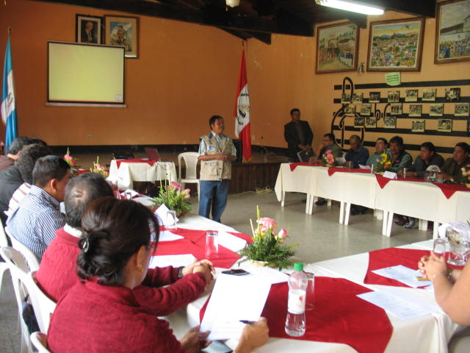
La Orientación

Slide 33
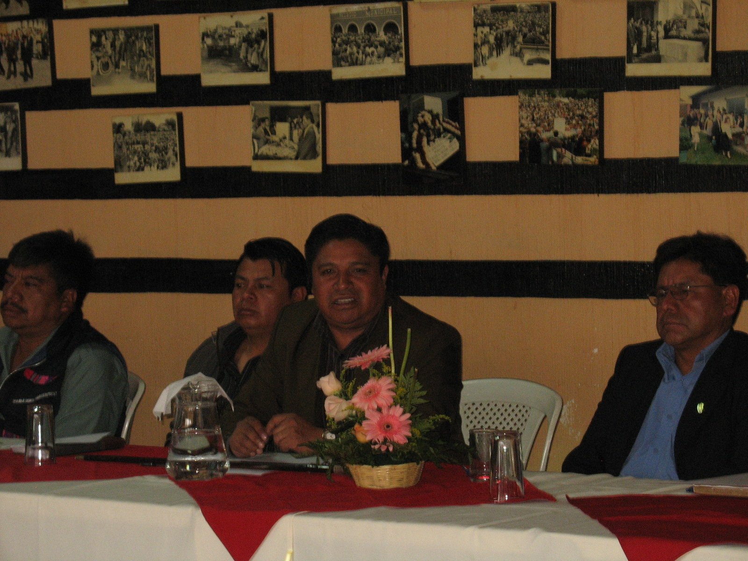
El Alcalde

Slide 34
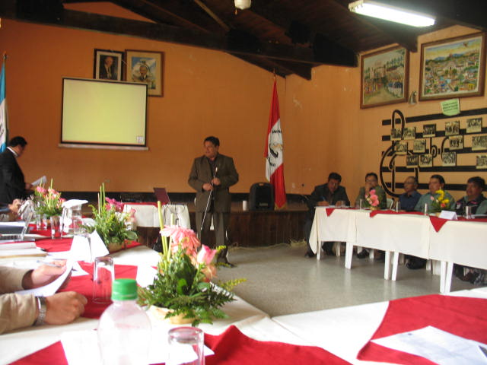
El Concejo

Slide 35
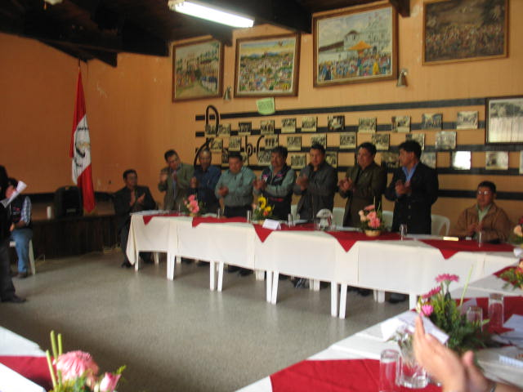
Oración de agradecimiento

Slide 36
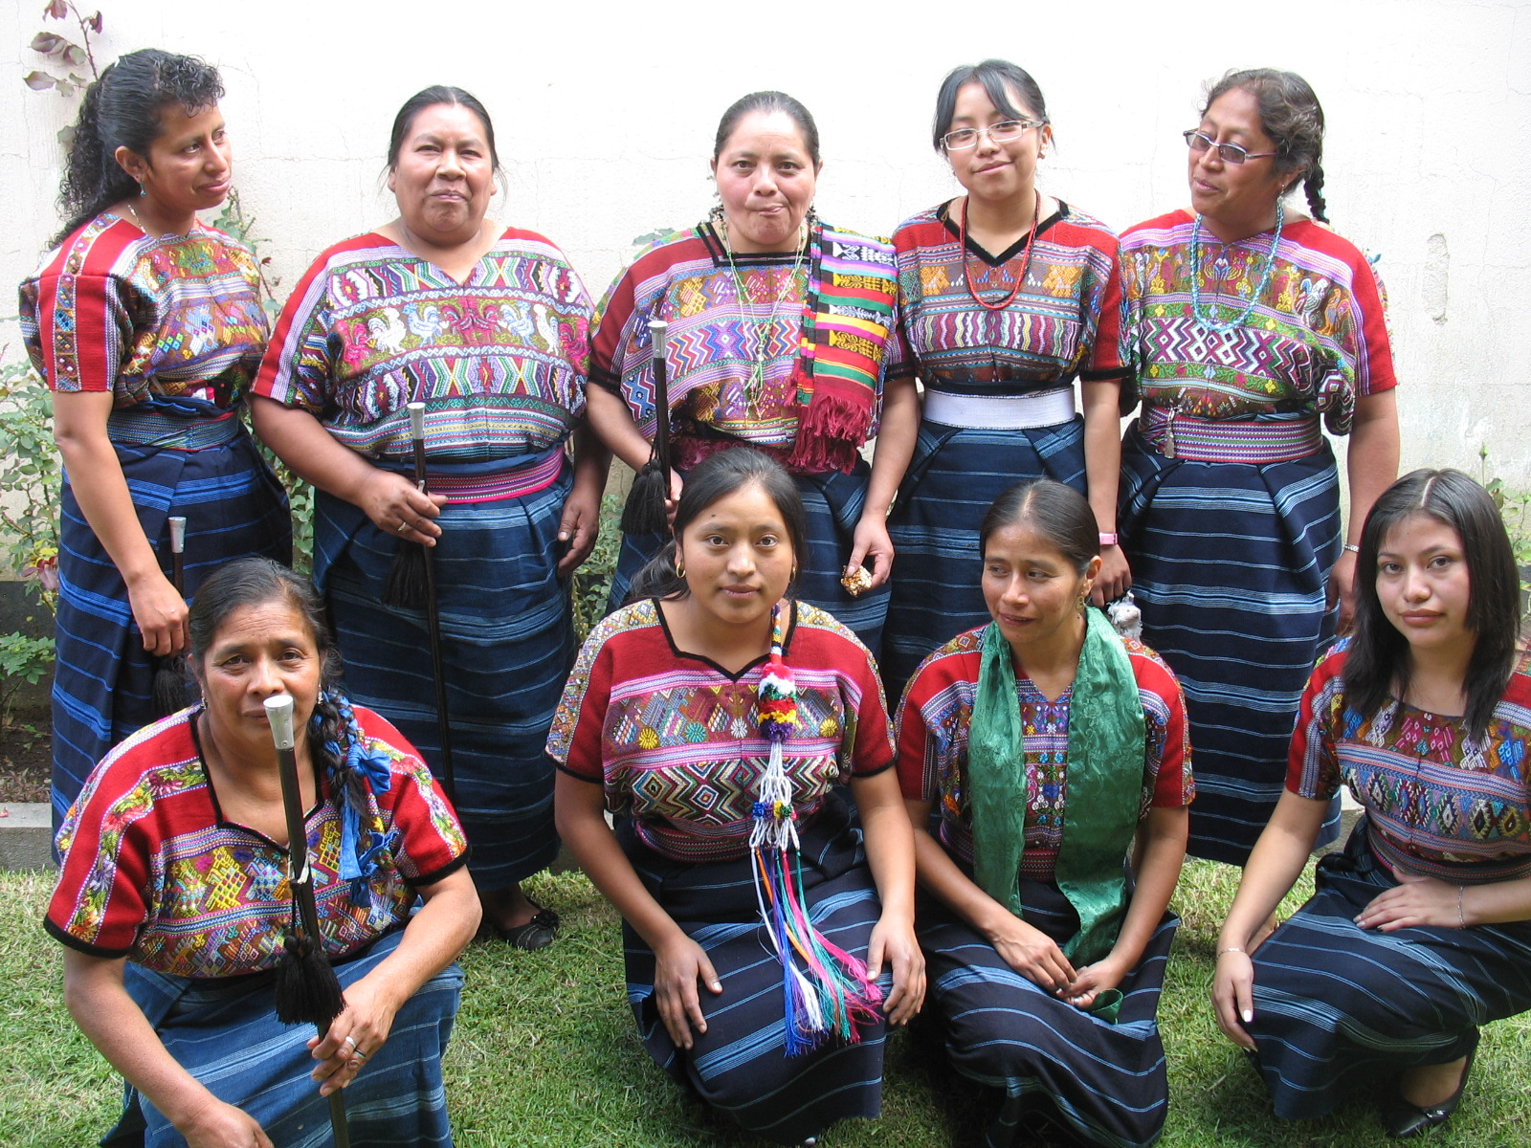
Alcaldesas auxiliares

Slide 37
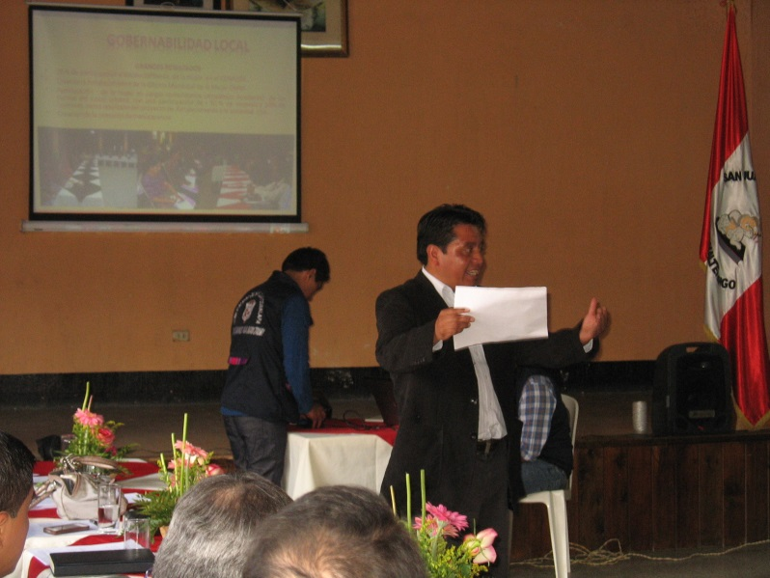
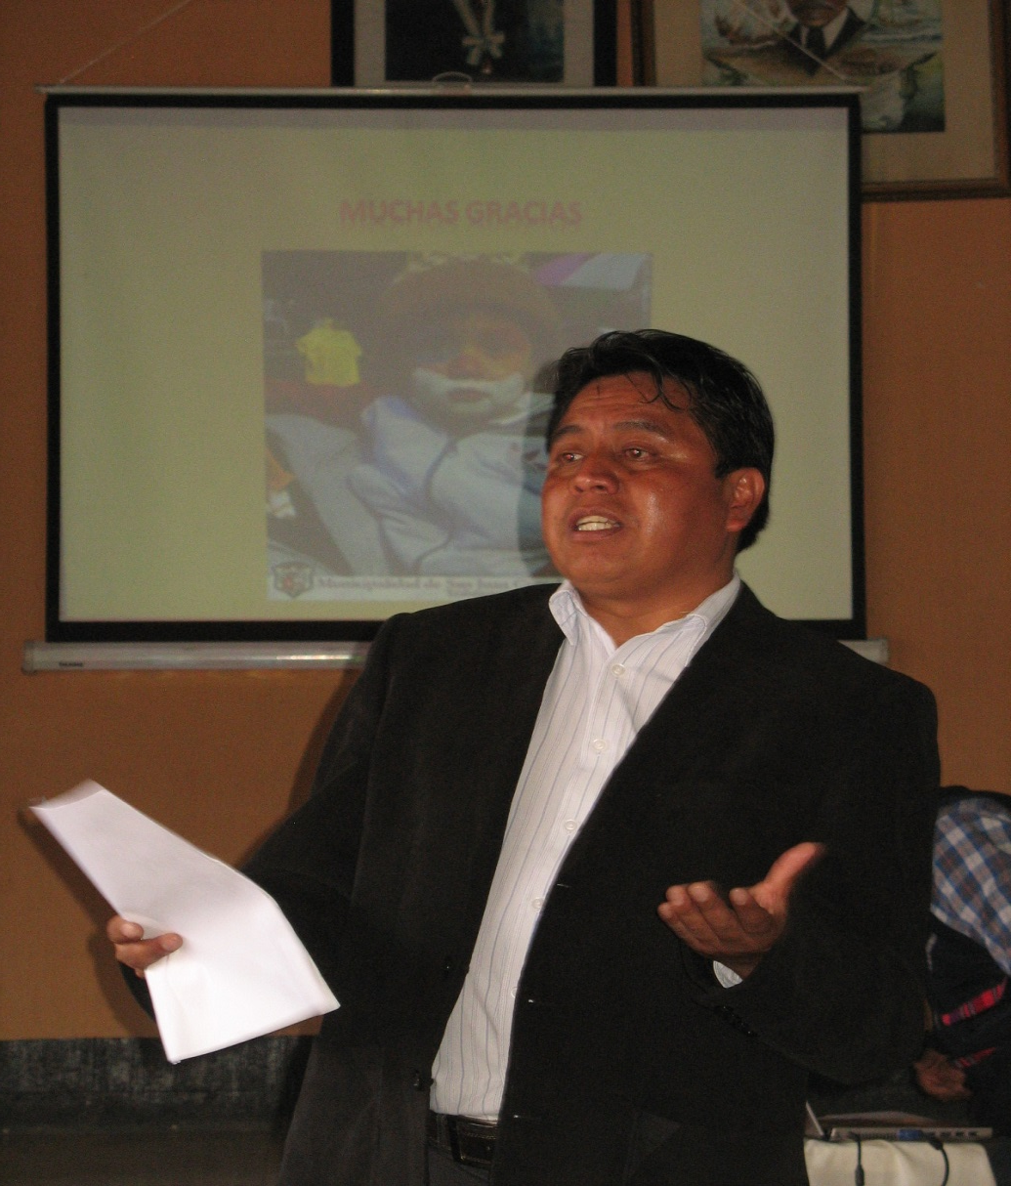
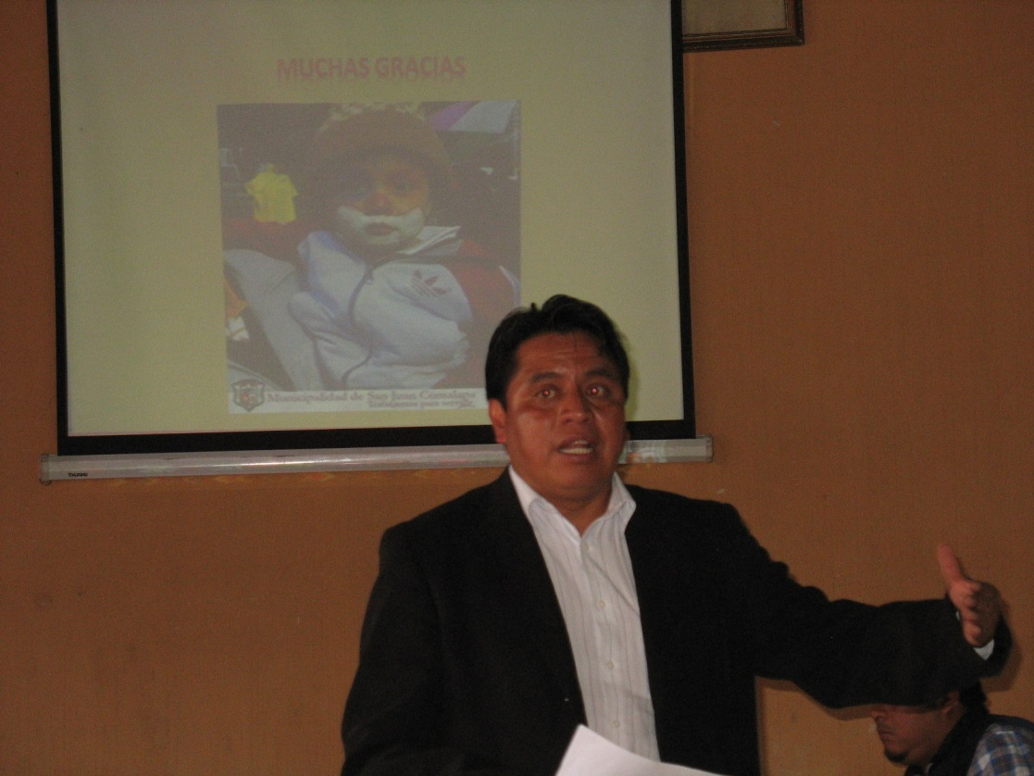
El Gerente

Slide 38

La cultura

Slide 39
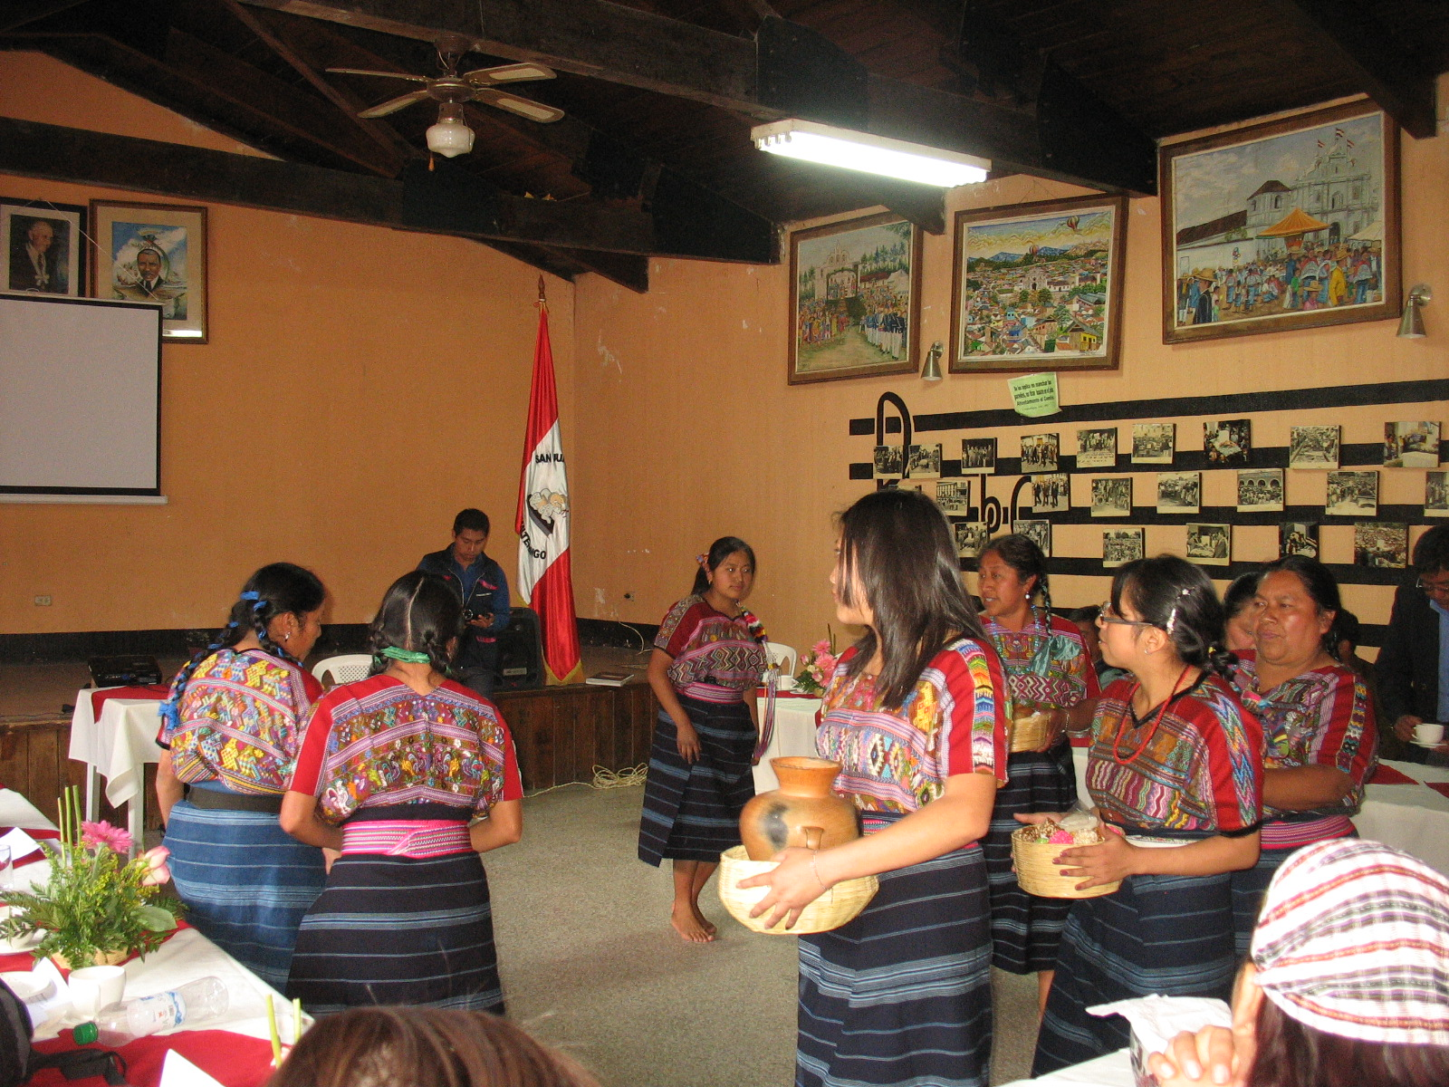
La danza

Slide 40
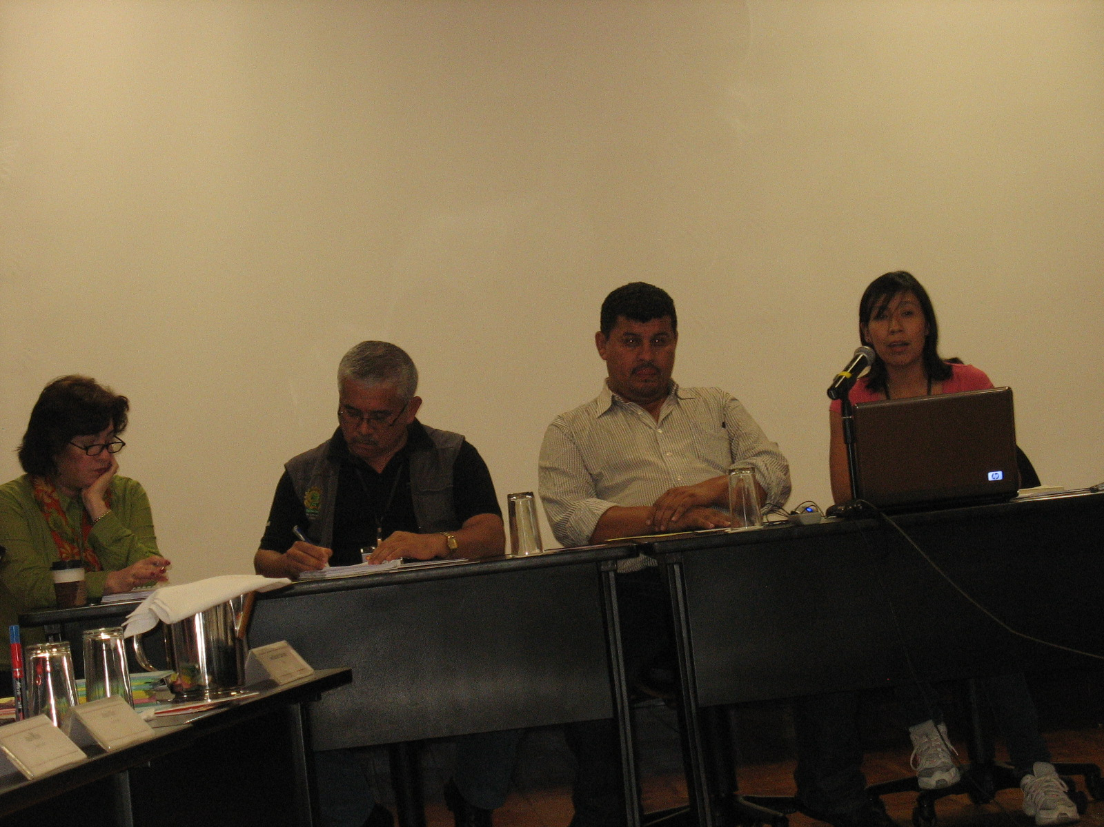
El Panel

Slide 41
